Slide 1
Лекторий для родителей
Тема: «Как привить у детей любовь к чтению»
Учитель высшей квалификационной категории Почётный работник общего образования Российской Федерации
Гребенников Юрий Михайлович
2011 год

Slide 2
КНИГА
Великое чудо из чудес, сотворённое человечеством на пути к счастью и могуществу будущего.»
А.М. Горький

Slide 3
КНИГИ
О ЖИВОТНЫХ
О ПРИРОДЕ
О РОДИНЕ
О ВОЛШЕБСТВЕ
О ДЕТЯХ

Slide 4
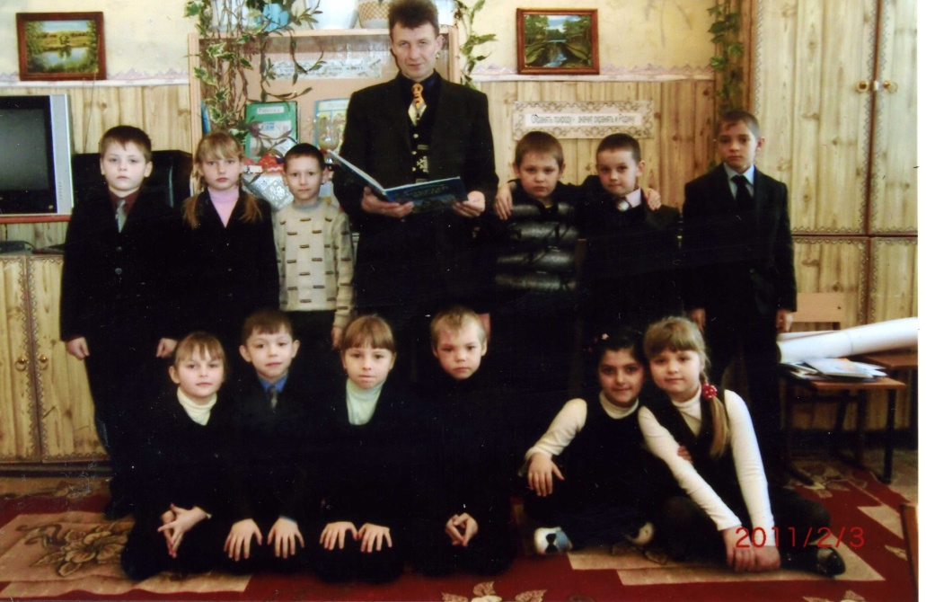
Что надо сделать, чтобы ребёнок полюбил чтение?
Научите детей любить книгу так, как любите вы, своим наглядным примером.
Следите за подбором книг для детского чтения.

Slide 5
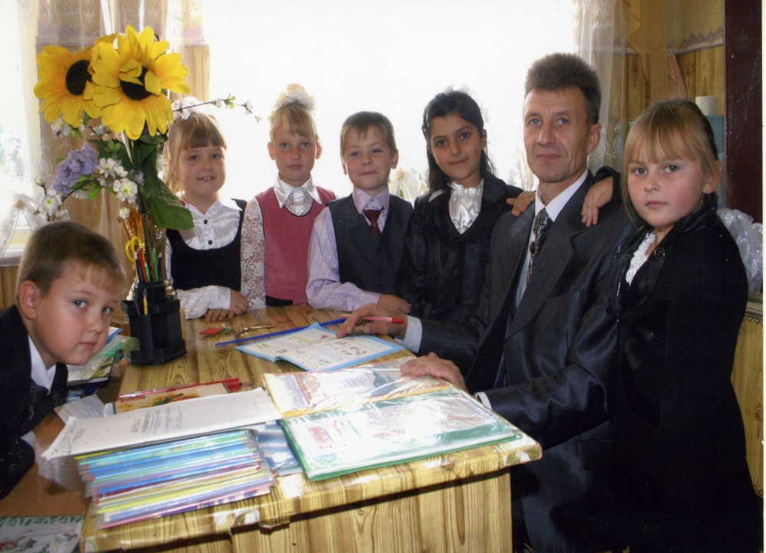
Книги разных жанров
Сказки
Рассказы
Басни
Стихотворения

Slide 6
Как помочь ребёнку развить технику чтения?
Чаще просить прочитать его вслух, чтобы можно было контролировать правильность чтения.
Приучать к самостоятельному чтению.
Хвалить за самостоятельность, выразить надежду, что теперь он всегда будет сам читать.
Взрослые должны спросить ребёнка, о чём прочитал.
В начале месяца и в конце проверять навыки чтения за 1 минуту.

Slide 7
Анкета для родителей
1. Есть ли дома у вас домашняя библиотека для ребёнка? 82%
Проявляет ли ваш ребёнок интерес к чтению?93%
Читает ваш ребёнок дополнительную литературу дома?69%
Посещает ваш ребёнок школьную и районную детскую библиотеки?67%
Практикуется у вас семейное чтение книг?57%
Проверяете вы у ребёнка технику чтения? 69%
Принимаете вы участие в подборе книг своему ребёнку для чтения? 82%
Всегда вы умеете слушать чтение вашего ребёнка? 82%
Требуете вы от ребёнка пересказ прочитанного? 72%

Slide 8
Анкета для детей
Есть у тебя дома библиотека? 84%
О ком или о чём ты любишь читать книги?
Пересказываешь родителям прочитанное произведение? 51%
Посещаешь школьную библиотеку? 70%
Проверяют родители навыки чтения у тебя 51%
Тебе нравятся уроки чтения? 97%
Читают с тобой родители дома по цепочке или по образцу? 59%

Slide 9
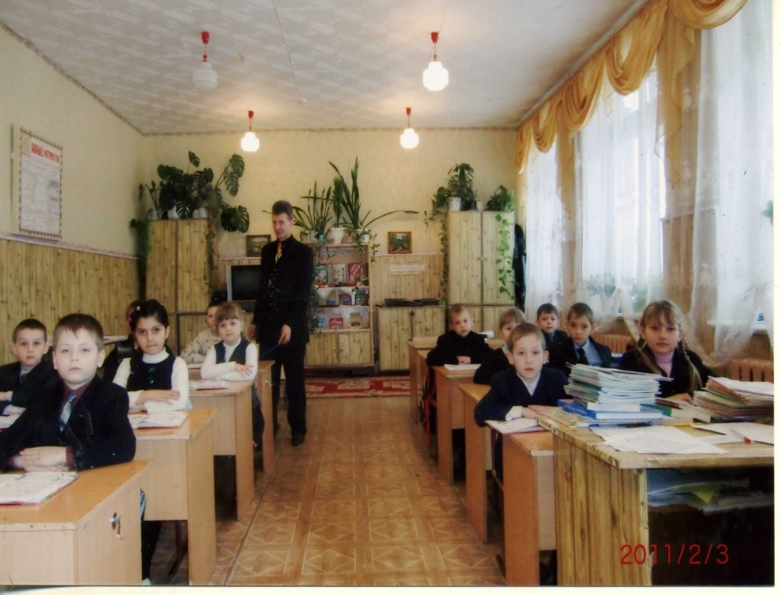
Если ребёнок затрудняется рассказать о прочитанном, помогите ему с помощью вопросов:
Когда и где происходили события?
Что тебе понравилось больше всего из прочитанного?
Что ты узнал из книги нового ?

Slide 10
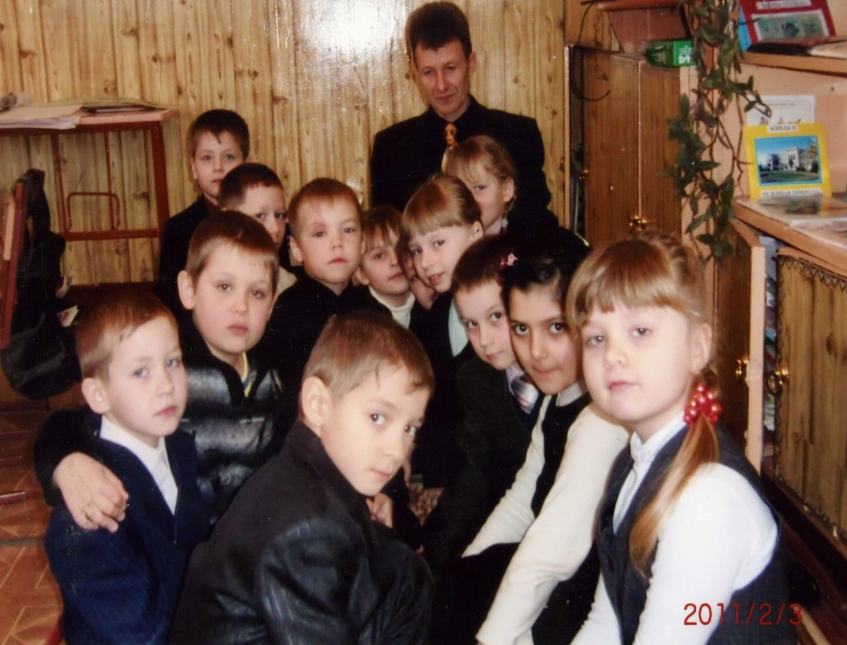
Как читать вместе?
Выбирать интересные книги.
Читать вслух по очереди.
Познакомить с правилом общения с книгой.
Соблюдать правила
гигиены чтения.

Slide 11
Спасибо!

